Slide 1
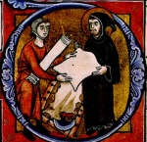
История бумаги

Slide 2
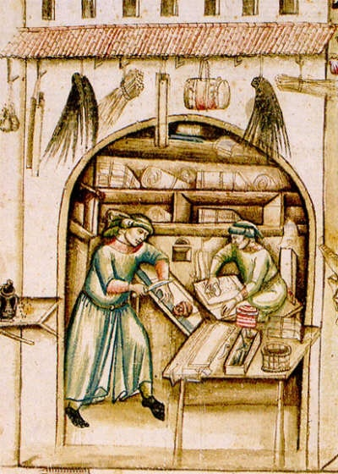
Бумага существовала не всегда.
История бумаги, а с нею и письменности, уходит в глубокую древность. Материалы для написания менялись с древних времен и до наших дней...

Slide 3
На чём писали древние люди?
Первобытные люди делали свои рисунки на стенах пещер, высекали их на скалах.

Slide 4
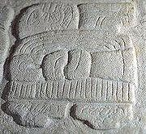
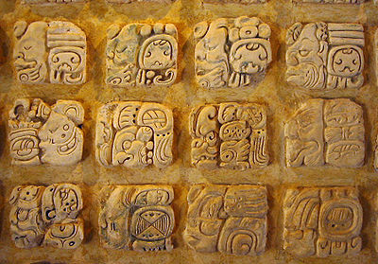
Что было первым предметом письменности?
Самым первым предметом письменности были глиняные дощечки. На них писали, выцарапывая знаки острым предметом.

Slide 5
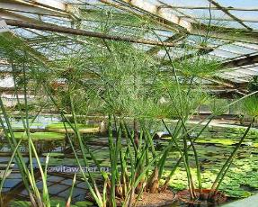
Какие материалы пришли на смену глине?
В южных странах на
смену глиняным дощечкам пришёл папирус – материал для письма, который изготавливали из растения с таким же названием.
В некоторых странах люди научились писать на пальмовых листьях.

Slide 6
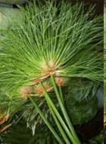
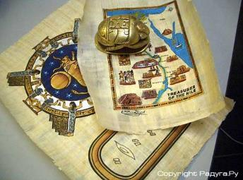
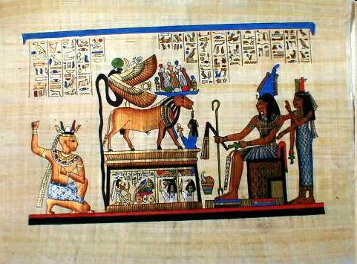
Но пальмы растут не везде.

Slide 7
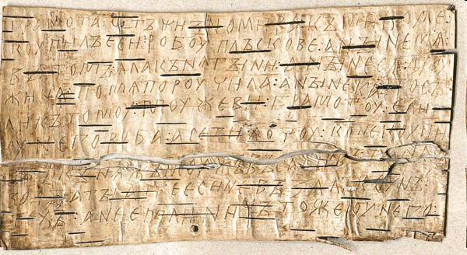
На чём писали в России?
В России стали писать на берёсте. Письма на берёсте – берестяные грамоты – до сих пор находят при раскопках.

Slide 8
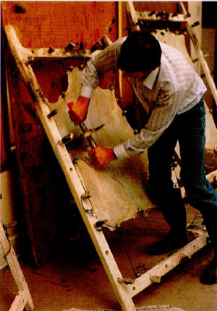
Пергамент
Через много - много лет папирус был вытеснен прочным и долговечным материалом – пергаментом, который изготавливали из кожи овец, коз, телят. На изготовление одной книги нередко требовалось затратить до 250-300 шкур животных.

Slide 9
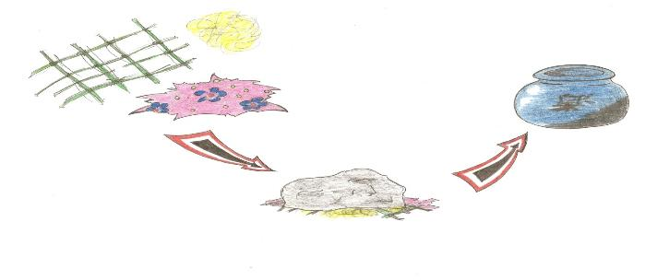
Родиной бумаги считают Китай.
Отцом бумаги считают китайца Цай Луня. В 105 году новой эры делали её так : клочки шелковой ваты, тряпье, старые рыболовные сети измельчали камнями и кидали в чан с водой.

Slide 10
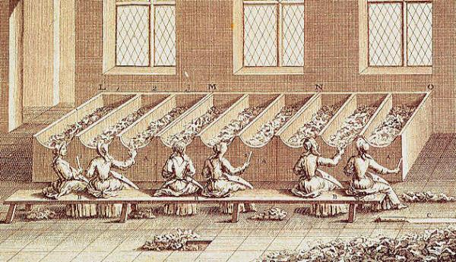
Затем взбалтывали до тех пор, пока не получалась кашеобразная масса. Ее избавляли от воды и оставшуюся массу просушивали.

Slide 11
Как изготавливают современную бумагу
Современную бумагу изготавливают по несколько
другим технологиям. В качестве материала для
изготовления используют : размолотое целлюлозное
волокно, древесную массу, клей и каолин.
Технология производства бумаги практически не изменилась. Ее производство идет в 4 этапа.

Slide 12
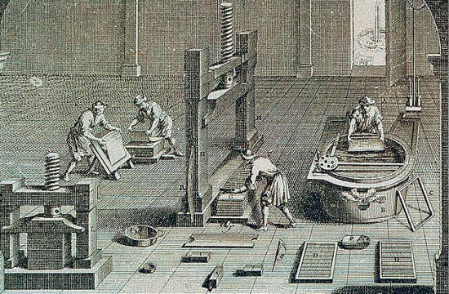
1. Сеточная часть: бумажная масса освобождается от воды.
2.Прессовая часть: вода отжимается под действием прессов.
3. Сушильная часть: бумажная лента прокатывается
через сушильные цилиндры. Здесь же она проклеивается.
4. Отделочная часть:
полированные чугунные
цилиндры уплотняют бумагу,
делая ее поверхность более ровной.

Slide 13
Основные свойства бумаги
-белизна
-гладкость
-упругость
-пластичность
-впитываемость
-непрозрачность
-незасоренность
-прочность верхнего слоя
-плоскостность

Slide 14
-для печати(типографская, офсетная)
-для письма(писчая, почтовая, конвертная)
-чертежно-рисовальная(калька, чертежная)
-электроизоляционная
-папиросная(мундштучная)
-впитывающая(фильтровальная)
-светочувствительная
-переводная
-оберточная
-промышленно-техническая
Виды бумаги.

Slide 15
Опыты с бумагой
Опыт №1
От листа газеты вдоль края оторви узкую полоску.
Внимательно рассмотри кромку бумаги по линии разрыва. Края получились мохнатые, ворсистые.
Повтори опыт с цветной бумагой и картоном. Что ты видишь?
Рассмотри газетную бумагу через лупу. Какое у него строение?
Можем ли мы сказать, что бумага и картон состоят из волокон?
Рассмотри внимательно вату, пластилин, ткань хлопчатобумажную, швейные нитки, стекло. Подчеркни названия материалов, которые имеют волокнистое строение.
Вывод __________________________________________________
_______________________________________________________

Slide 16
Опыты с бумагой
Опыт №2
Возьми два одинаковых листа бумаги.
Один лист согни пополам и прогладь линию сгиба пальцем, линейкой или специальной гладилкой. Теперь попробуй разорвать лист. Где прошла линия разрыва? ________________________________________________________
Попробуй разорвать второй лист бумаги в том же направлении без предварительного складывания и проглаживания линии сгиба. Какая получилась линия разрыва?________________________________
Вывод: проглаживая линию сгиба бумаги, мы разрушаем__И уменьшаем проч ность бумаги по намеченной линии.

Slide 17
Опыты с бумагой
Опыт №3
Возьми ровную полоску бумаги.
Половину полоски сомни,а затем распрямь и разгладь.
Теперь возьми полоску за концы и потянив разные стороны.
Отметь, в каком месте разорвалась полоска.
Сделай вывод о том, как надо хранить бумагу и работать с ней.
______________________________________________________________________________________________________________________________
Опыт №4
Возьми полоску бумаги за концы и намочи её середину в тарелке с водой. Где теперь разорвётся бумага если потянуть её за концы?
Вывод:
при увлажнениибумага___________________________________
______________________________________________________________

Slide 18
Литература
Богословский Е. С. Статуэтка дворцового служителя времени Тутанхамона (Stat. Louvre I 852). // ВДИ. 1990. 2.
Геродот. История в девяти книгах. / Перевод и комментарии Г. А. Стратановского. — М., 2002. ISBN 5-17-005085-2
Источниковедение истории древнего Востока. — М., 1984.
Коростовцев М. А. Путешествие Ун-Амуна в Библ. — М., 1960.
Коростовцев М. А. Египетский иератический папирус № 167 Государственного Музея Изобразительных Искусств им. А. С. Пушкина в Москве. // Древний Египет / Сб. статей. — М., 1960
.
Максимов Е. Н. Папирус № 1115 из собрания государственного Эрмитажа. (Перевод и некоторые замечания). // Древний Египет и древняя Африка. — М., 1967.
Савельева Т. Н. Надписи из гробницы Мечена (Перевод и комментарий). // Древний Египет и древняя Африка. — М., 1967.

Slide 19
Белизна бумаги. Высокий уровень белизны печатной бумаги крайне желателен, так как четкость, удобочитаемость издания зависят от контрастности запечатанных и пробельных участков оттисков. Уровень белизны бумаги зависит от её возможно более глубокого и равномерного отражения лучей разнообразной длины по всему спектру дневного рассеянного белого света. Для того чтобы увеличить белизну бумаги, ликвидировать вероятный желтоватый оттенок, бумагу в процессе изготовления подкрашивают синими и фиолетовыми красителями или вводят в её состав оптические отбеливатели.
Степень белизны некоторых видов бумаги: - мелованная с оптическим отбеливателем - 84%; - мелованная без оптического отбеливателя - 78%; - чистоцеллюлозная печатная бумага с оптическим отбеливателем - 83%; - чистоцеллюлозная печатная бумага без оптического отбеливания - 78%; - печатная бумага с белой древесной массой - 72%; - газетная бумага - 65%.

